Slide 1

PHÒNG GD & ĐT QUẬN LONG BIÊN
MÔN TIẾNG VIỆT – LỚP 1
BÀI 72: ươm - ươp

Slide 2

KHỞI ĐỘNG

Slide 3

ÔN BÀI CŨ

Slide 4
ươc ươt
thước kẻ dược sĩ lướt ván
Khi ra biển, Nam ước là người lái tàu, vượt qua những con sóng lớn. Nhìn lên bầu trời, Nam lại ước làm phi công.

Slide 5

ươp
ươm
Trên giàn, hoa mướp vàng ươm, bướm bay rập rờn.
ươm

Slide 6

ươm
ươp
b
ươm
bướm
chườm đượm gươm ướm
lượm mướp nượp ướp

Slide 7

con bướm
nườm nượp
giàn mướp

Slide 8
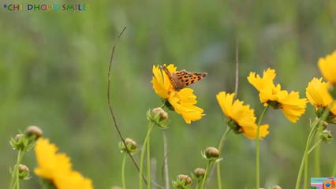
con bướm

Slide 9
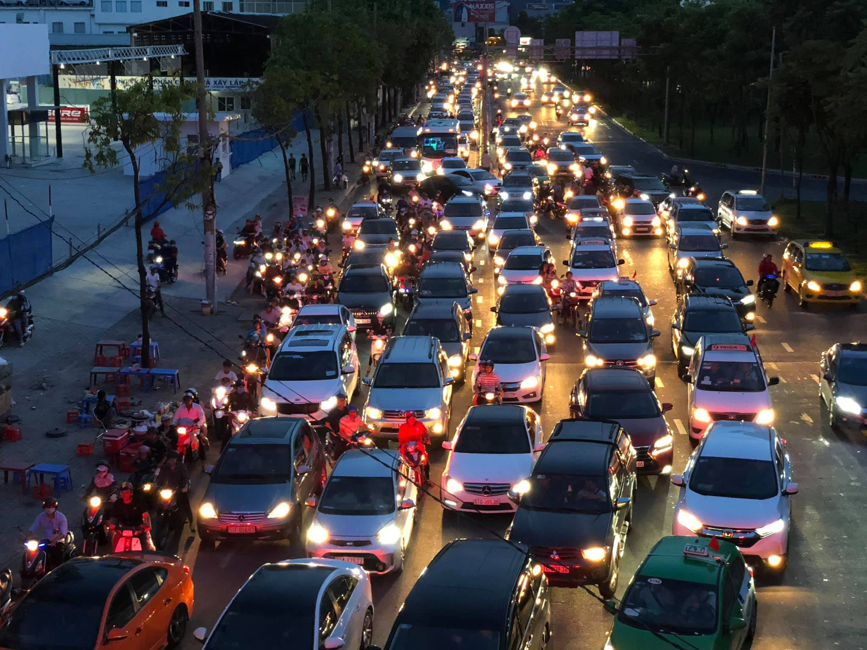
nườm nượp

Slide 10
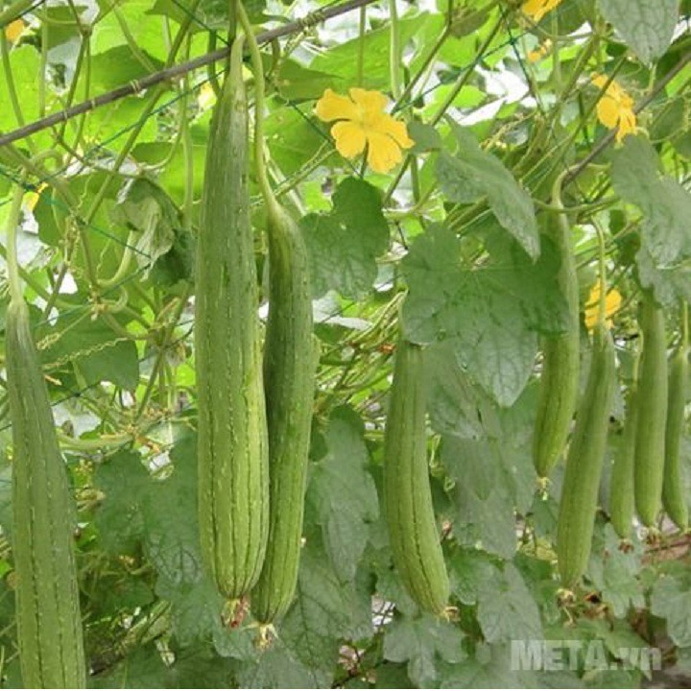
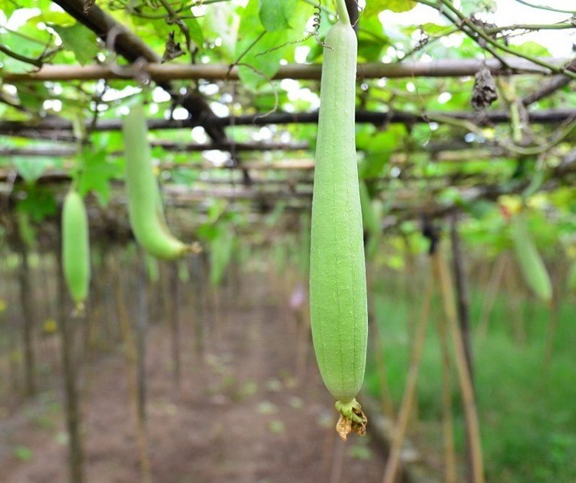
giàn mướp

Slide 11
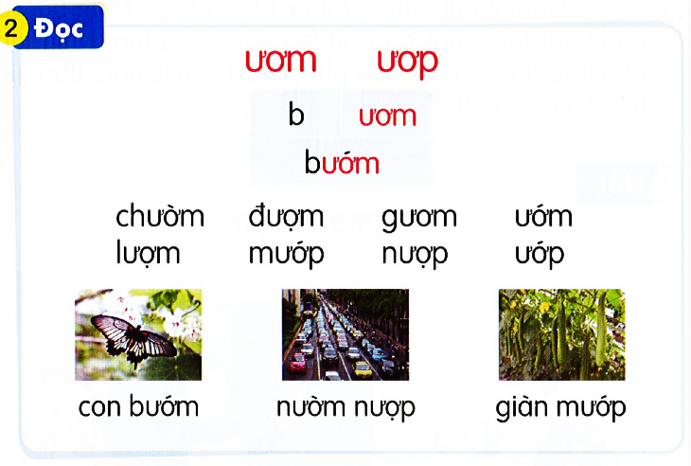

Slide 12



THƯ GIÃN

Slide 13

Viết bảng con

Slide 14
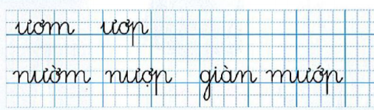
3
Viết

Slide 15
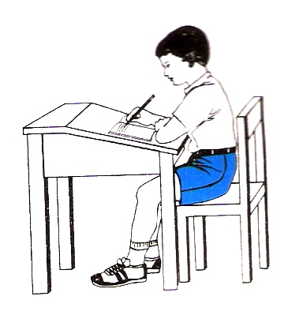


LuyÖn viÕt vë

Slide 16
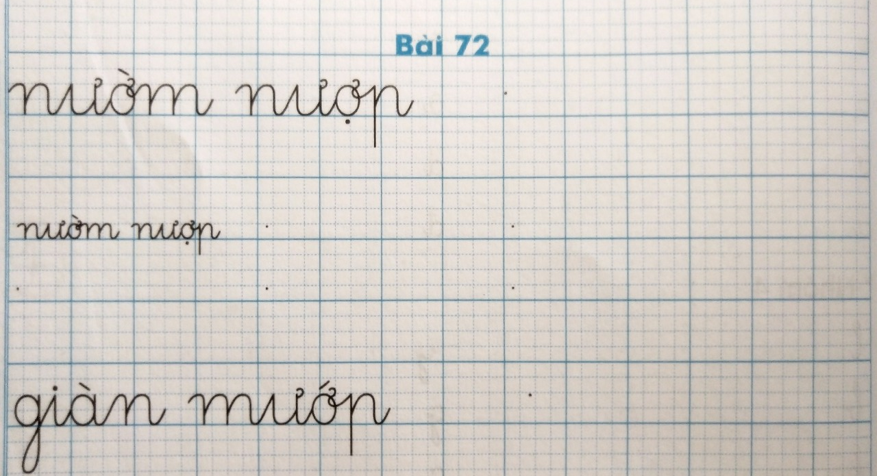
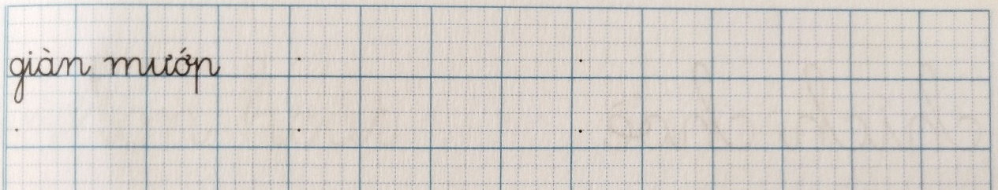
3
Viết

Slide 17

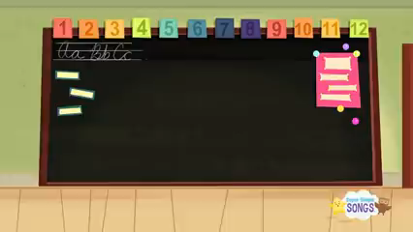

Thư giãn

Slide 18
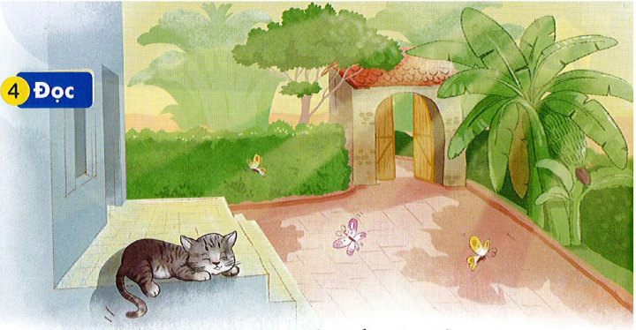
Nắng vàng ươm như mật trải khắp sân. Chú mèo mướp thảnh thơi nằm sưởi nắng bên thềm. Mắt chú lim dim ra điều thích thú. Mấy sợi ria mép rung rinh. Đừng thấy mèo ta hay nằm dài mà nghĩ chú lười. Sưởi nắng giúp mèo khỏe và dẻo dai hơn đấy.

Slide 19

1
2
3
Nắng vàng ươm như mật trải khắp sân. Chú mèo mướp thảnh thơi nằm sưởi nắng bên thềm. Mắt chú lim dim ra điều thích thú. Mấy sợi ria mép rung rinh. Đừng thấy mèo ta hay nằm dài mà nghĩ chú lười. Sưởi nắng giúp mèo khỏe và dẻo dai hơn đấy.
Nắng vàng ươm như mật trải khắp sân. Chú mèo mướp thảnh thơi nằm sưởi nắng bên thềm. Mắt chú lim dim ra điều thích thú. Mấy sợi ria mép rung rinh. Đừng thấy mèo ta hay nằm dài mà nghĩ chú lười. Sưởi nắng giúp mèo khỏe và dẻo dai hơn đấy.
4
5
6

Slide 20

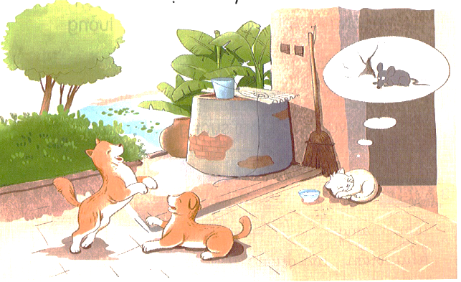
Vật nuôi yêu thích

Slide 21
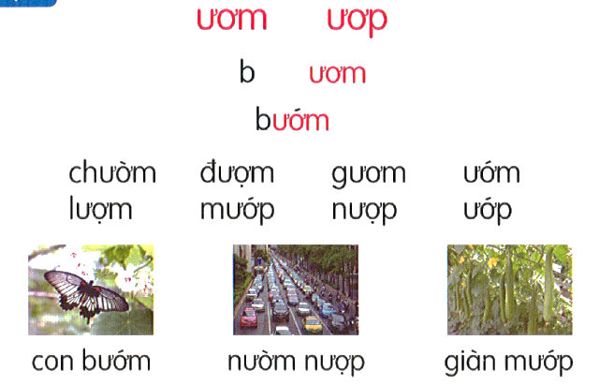
Nắng vàng ươm như mật trải khắp sân. Chú mèo mướp thảnh thơi nằm sưởi nắng bên thềm. Mắt chú lim dim ra điều thích thú. Mấy sợi ria mép rung rinh. Đừng thấy mèo ta hay nằm dài mà nghĩ chú lười. Sưởi nắng giúp mèo khỏe và dẻo dai hơn đấy.

Slide 22


BÀI HỌC KẾT THÚC.
CÔ CHÀO CÁC CON.

